Slide 1
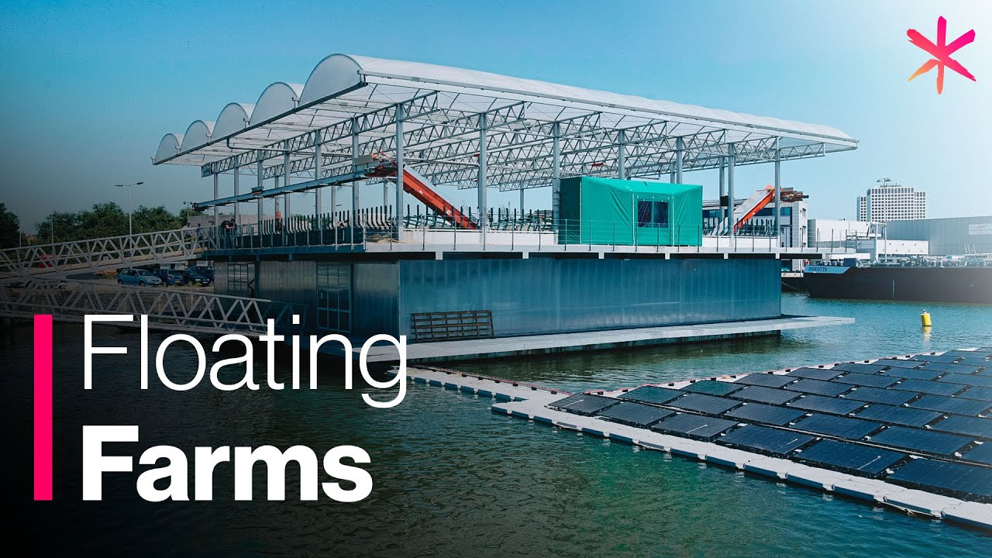
50%
Kyrill Kriek, Dax Visser, Matthijs ‘t Hart
TI2

Slide 2
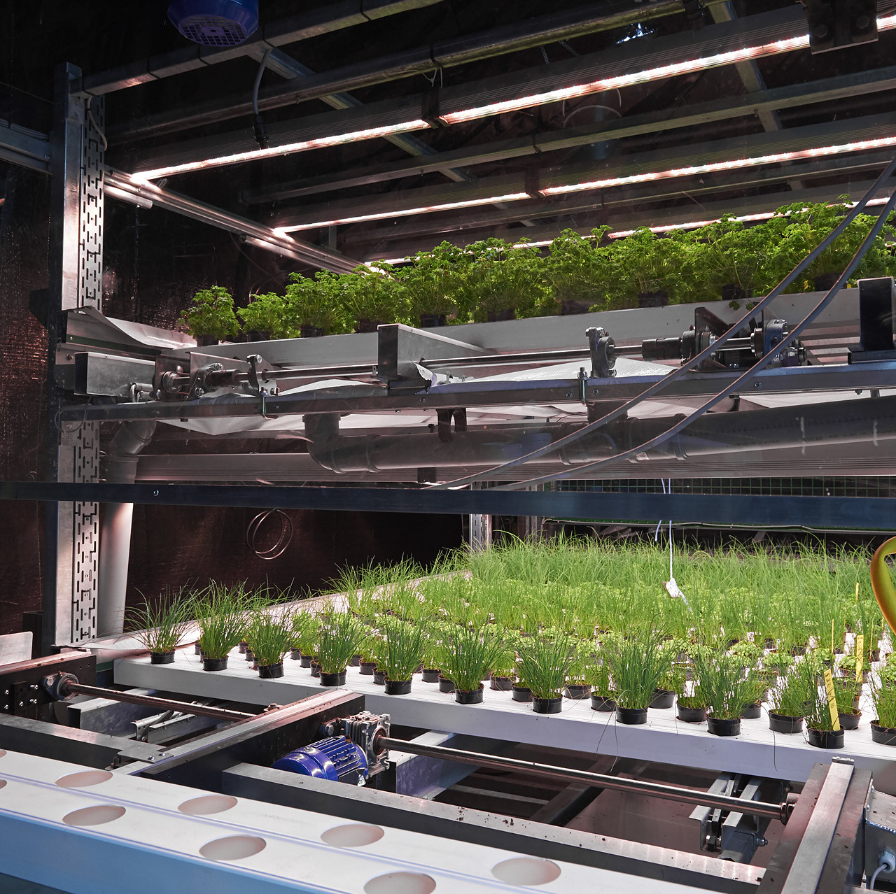
Wat doen wij?
Floating Farm?
Waarom? Vertical Farming Systeem

Slide 3
Inhoudsopgave
Wat hebben we gedaan? - Positiemeting - Ballasttanks - User Interface
Demo’s | schaalmodel
Waar zitten wij?
Wat moet er nog gebeuren?
Retrospective
Volgende periode?

Slide 4
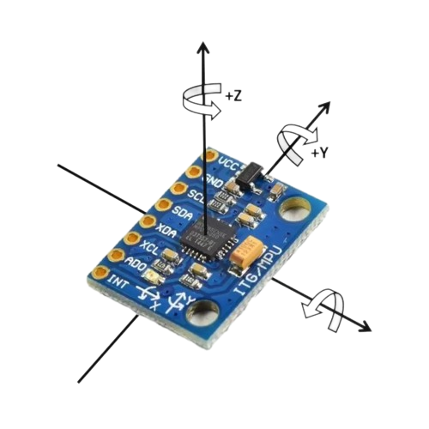
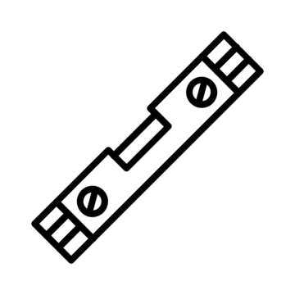
Wat hebben wij gedaan?
Hoe gaan wij de positie van de Floating Farm meten/bijhouden?
Accelerometer – MPU6050
Kalibratie?

Slide 5
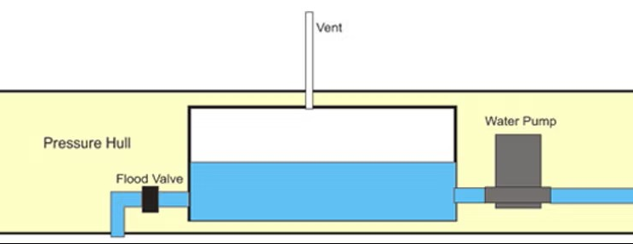
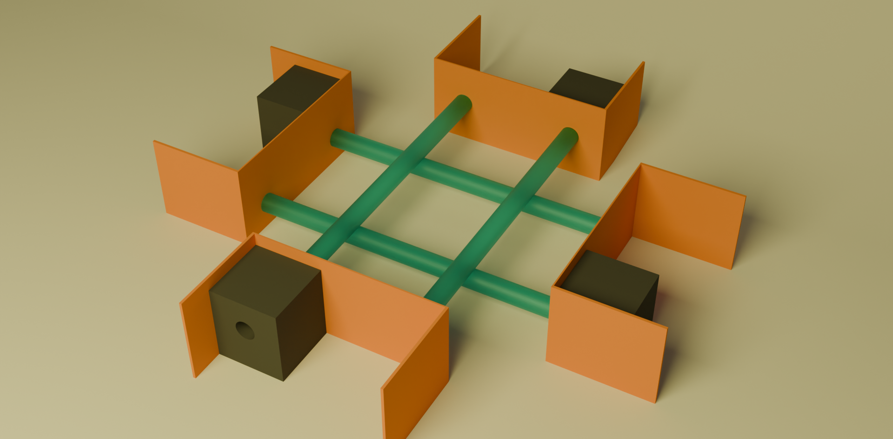
Hoe gaan wij dan de Floating Farm stabiliseren?
Ballasttanks – Onderzeeërs
Configuratie?
Waterpompen?

Slide 6


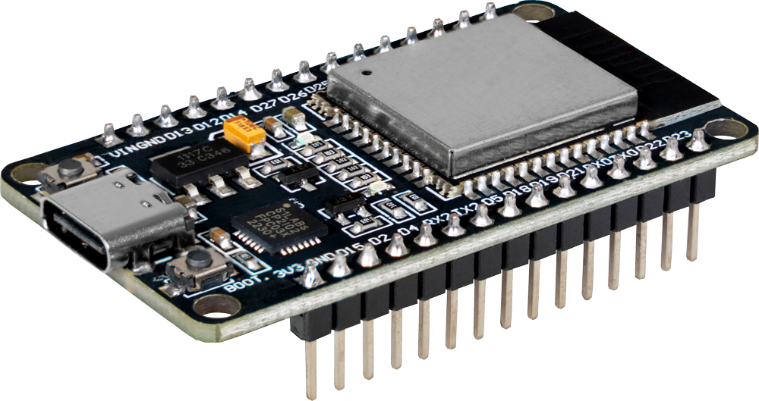
Wat moet de gebruiker kunnen zien? En hoe gaan we die info overbrengen?
User Interface met gebruik van Unity
Draadloos?

Slide 7
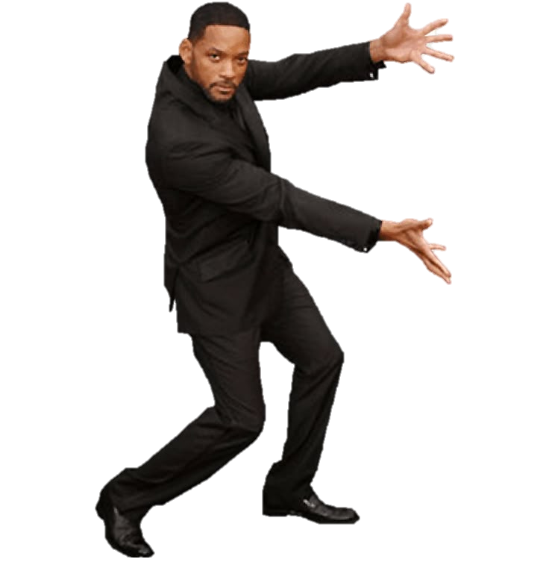
Demo UI met schaalmodel

Slide 8
Waar zitten wij?
Leerdoelen
Projectdoelen/requirements

Slide 9
Wat moet er nog gebeuren?
Elektronica implementeren met schaalmodel
Algoritme(s)

Slide 10
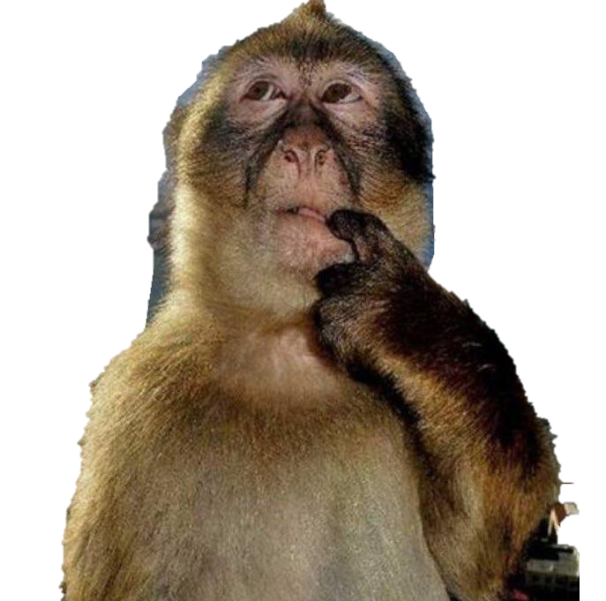
Retrospectieve
Problemen?
Teamgenoot tekort
Samenwerking en communicatie

Slide 11
Volgende periode
Algoritme maken en tweaken – PID regelaar

Slide 12
Vragen?

